Slide 1
Encontrando el Promedio

Slide 2
¿Qué es el promedio?
Promedio = Media
Cómo encontrar la media (promedio)
Primer Paso : Suma todos los números
Segundo Paso: Divide por la cantidad de números que tienes

Slide 3
Suma suma suma….
DIVIDE
¡Así es como encuentras el promedio!

Slide 4
Problema 1
¿Cuál es el promedio del número de millas que Winona remó en una hora?

Slide 5
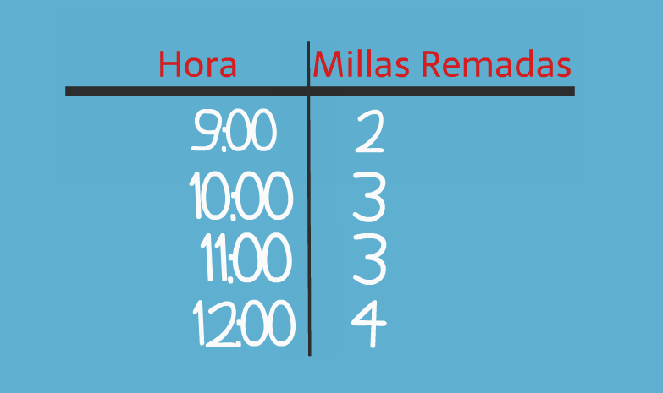

Slide 6
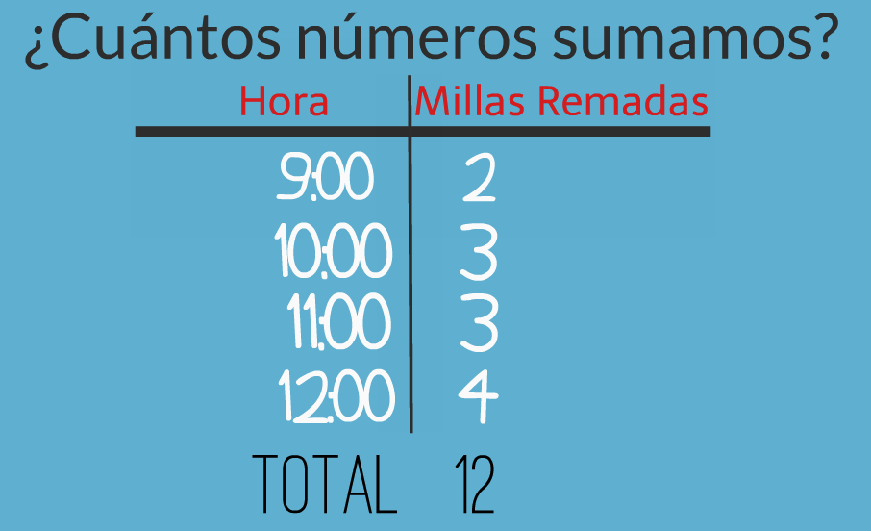

Slide 7
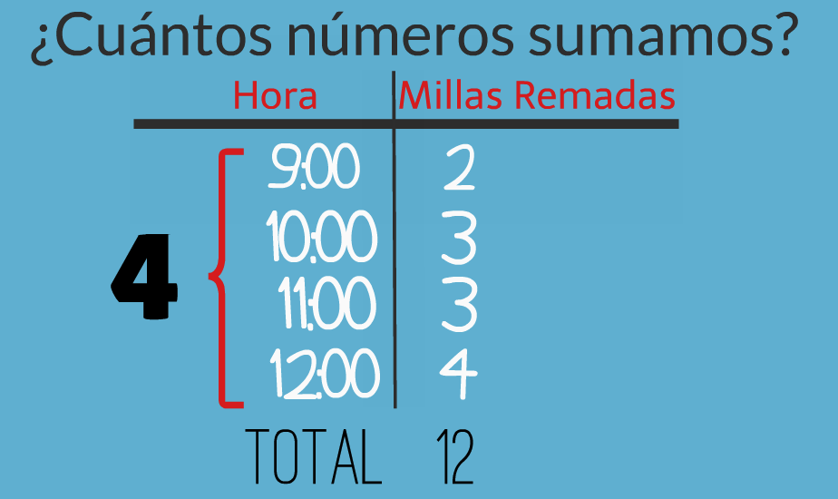

Slide 8
